Slide 1
Mil_supporter
생활관 중앙 관제 시스템
일병 김민재
일병 박상혁
병장 안규빈
상병 황희대
상병 황규영

Slide 2
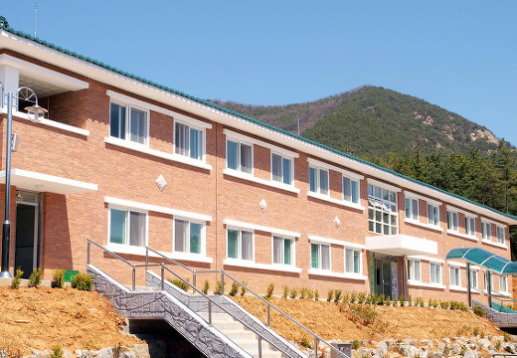
배경
병영 관리하려면?
에너지 관리
Ex) 전등 소등, 에어컨
병사 인력관리
Ex) 자살위험 병사 관리
시설의 효율적인 운용
EX) 세탁기, 화장실 공동 이용

Slide 3
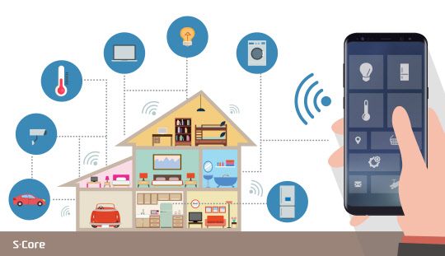
스마트 홈 IOT

Slide 4
Q.
병영시설에 적용할 수는 없을까?
A.
효과적으로 적용할 수 있다!

Slide 5

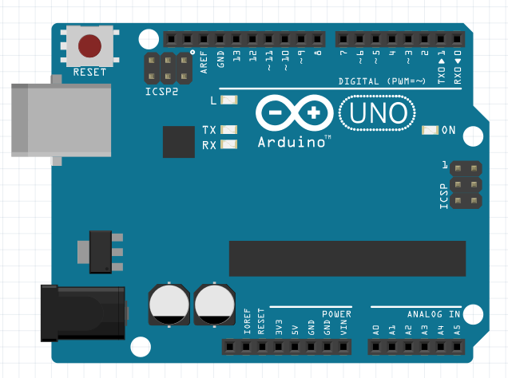
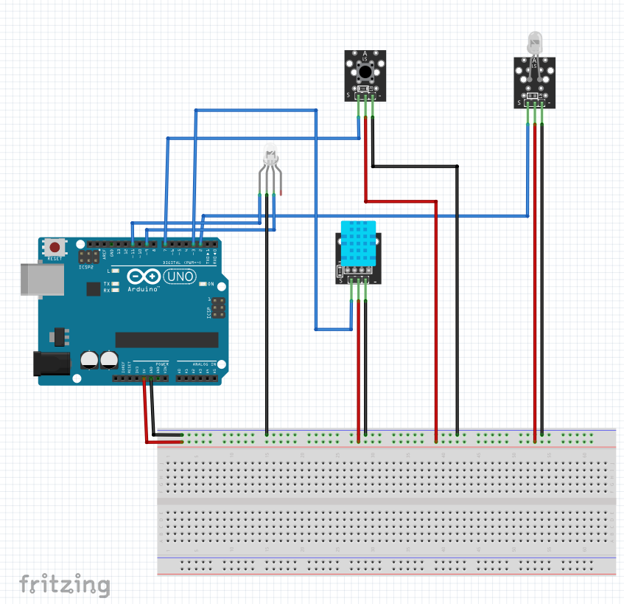
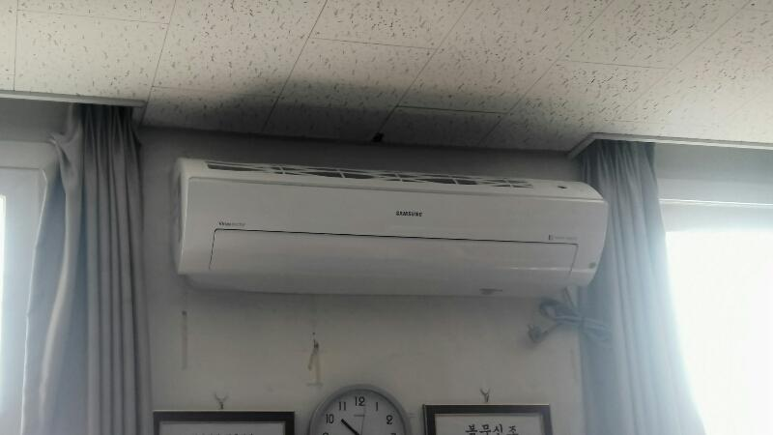
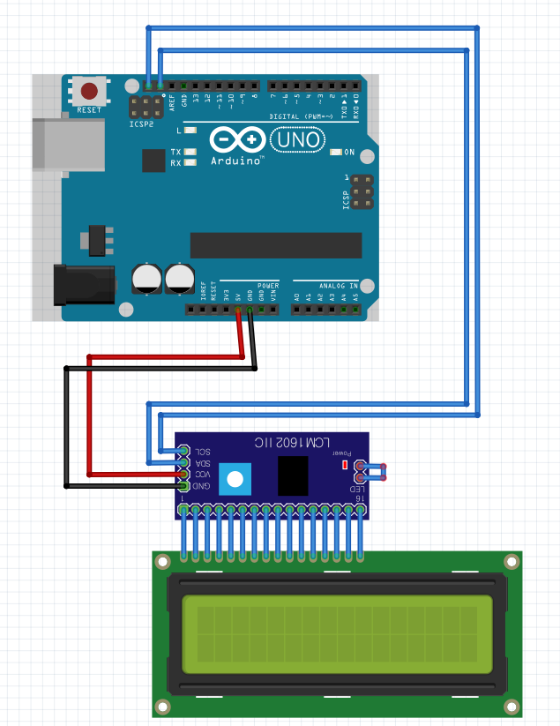
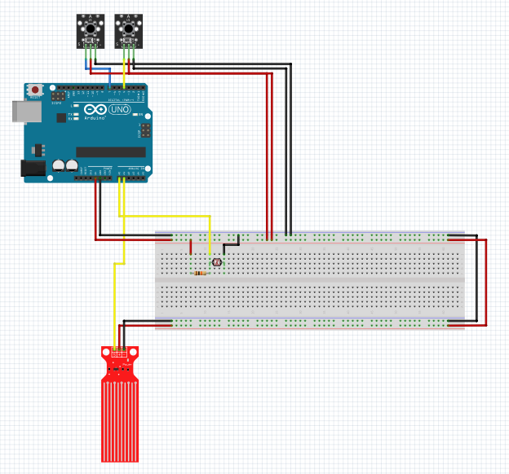
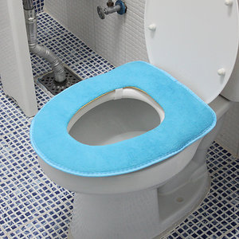
생활관 중앙 관제 시스템
중앙 서버
관제 모니터
화장실 사용 1/5
생활관 에어컨
위험 상황 없음
Refresh
Response
데이터 처리 및 PC로 송신
명령어 형식에 맞게 처리
1대n 네트워크 방식
메인 아두이노 보드
화장실 앞 전광판
생활관 내부 환경 센서
1/5
화장실 센서

Slide 6
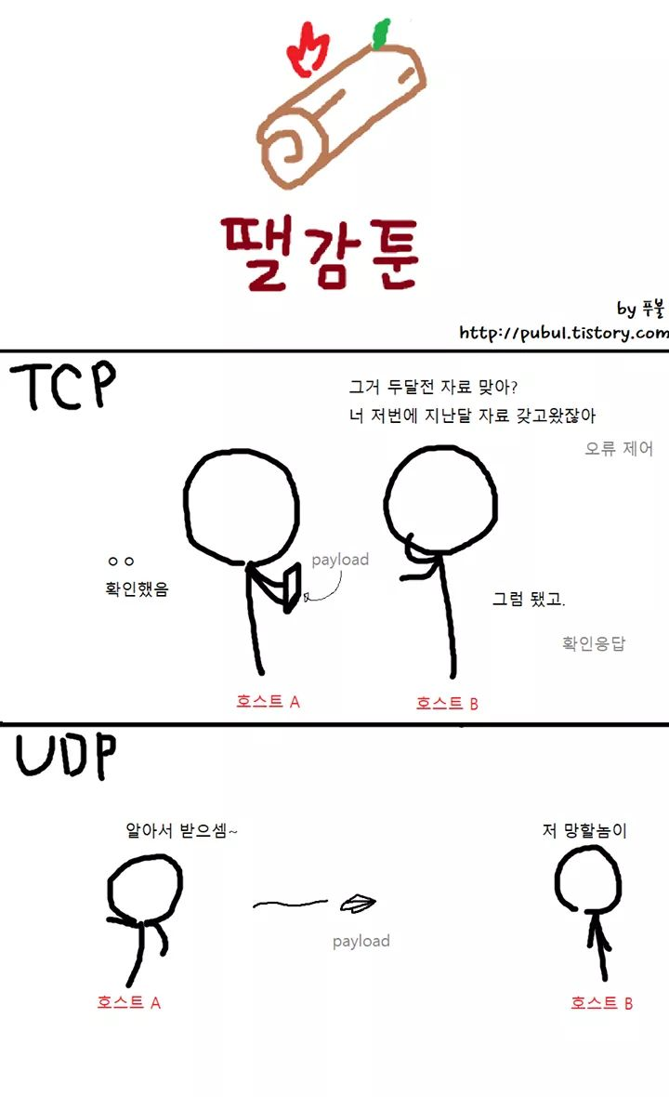
메인 아두이노 보드 통신 방식

Slide 7
시연

Slide 8
차별성
저렴한 아두이노로 IOT 네트워크 구성
확장 가능성 높은 네트워크 구현 방법
중앙 관제 시스템 연동 GUI 응용 프로그램

